Slide 1
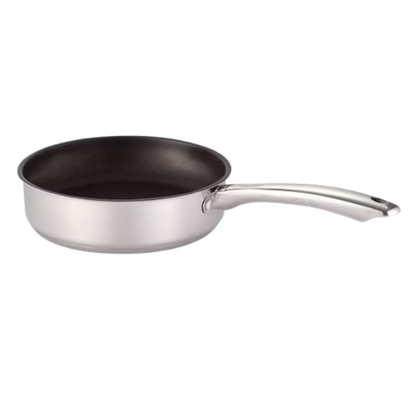


An Toàn Lao Động Trong Sản Xuất
Chảo Chống Dính
Bài viết này cung cấp thông tin về an toàn lao động trong ngành sản xuất chảo chống dính, bao gồm các nguy cơ tiềm ẩn, biện pháp phòng tránh và xử lý tình huống khẩn cấp.
Bản quyền thuộc An Toàn Nam Việt

Slide 2

Thực Trạng Tai Nạn Lao Động
1
Giảm Số Vụ
6 tháng đầu năm 2024, số vụ tai nạn lao động giảm 7,09% so với cùng kỳ năm 2023.
2
Giảm Số Người Bị Nạn
Số người bị nạn giảm 6,04% so với cùng kỳ năm 2023.
3
Tai Nạn Chết Người
Số vụ tai nạn lao động chết người giảm 7,25% so với cùng kỳ năm 2023.
4
Tai Nạn Trong Sản Xuất Chảo
Các tai nạn phổ biến bao gồm bỏng, chấn thương cơ học, ngộ độc hóa chất và tai nạn liên quan đến điện.

Slide 3
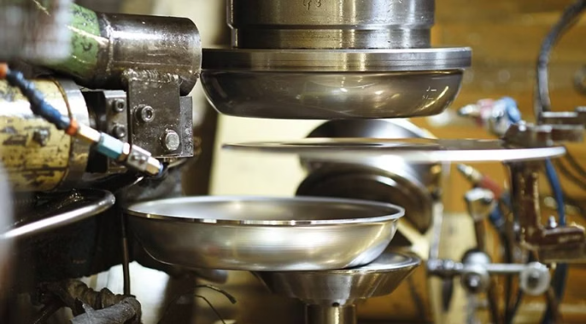
An Toàn Vệ Sinh Lao Động Cho Nhân Viên
Ép Và Tạo Hình
Đặc Điểm Công Việc
Nguy Cơ Tai Nạn
Biện Pháp Phòng Tránh
Công đoạn ép và tạo hình định hình
sản phẩm theo kích thước và kiểu
dáng mong muốn.
Kẹt hoặc bị cuốn vào máy ép, chấn thương cơ học, bỏng, tổn thương thính lực.
Bảo trì thiết bị, đào tạo công nhân, trang bị bảo hộ cá nhân, duy trì môi trường làm việc an toàn.

Slide 4
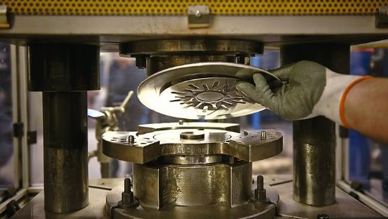
Nguyên Nhân Gây Tai Nạn Khi Ép Và Tạo Hình
Thiếu Sót Bảo Trì
Thao Tác Không Chính Xác
Máy ép không được bảo dưỡng đúng cách, các bộ phận có thể bị hỏng hóc hoặc hoạt động không ổn định.
Việc không tuân thủ đúng quy trình vận hành máy móc có thể dẫn đến sự cố, như kẹt hoặc bị cuốn vào máy ép.
Môi Trường Làm Việc
Thiếu Bảo Hộ Cá Nhân
Môi trường làm việc ồn ào, nhiệt độ cao và áp suất lớn có thể gây ra căng thẳng cho công nhân.
Khi công nhân không đeo đúng bảo hộ, họ dễ bị thương hơn trong quá trình làm việc với máy móc nặng và áp lực cao.

Slide 5

An Toàn Vệ Sinh Lao Động Cho Nhân Viên
Xử Lý Bề Mặt
1
2
3
Làm Sạch Bề Mặt
Đánh Bóng
Xử Lý Hóa Học
Loại bỏ bụi bẩn, dầu mỡ và các tạp chất có thể ảnh hưởng đến chất lượng lớp chống dính.
Làm mịn bề mặt và loại bỏ các khuyết điểm nhỏ, giúp lớp chống dính bám chắc hơn.
Chuẩn bị bề mặt cho lớp chống dính, cải thiện khả năng liên kết và tăng cường tính chống ăn mòn.

Slide 6
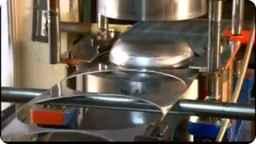



Nguy Cơ Tai Nạn Khi Xử Lý Bề Mặt
Tiếp Xúc Hóa Chất
Tai Nạn Cơ Học
Trơn Trượt
Bỏng hóa chất, kích ứng da, mắt hoặc vấn đề về hô hấp.
Cắt xẻo, trầy xước hoặc gãy xương do sử dụng các thiết bị cơ khí.
Trơn trượt do hóa chất hoặc nước, dẫn đến các tai nạn như trượt ngã.

Slide 7
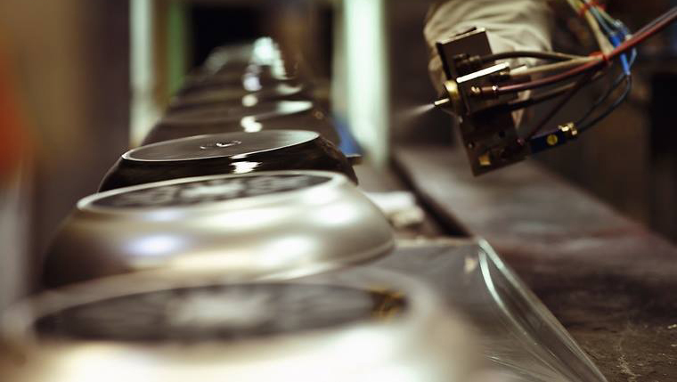
An Toàn Vệ Sinh Lao Động Cho
Nhân Viên Phủ Lớp Chống Dính
Phương Pháp
Mô Tả
Phun
Phủ lớp chống dính một cách đồng đều và mịn màng.
Lăn
Tạo ra lớp phủ đồng đều và kiểm soát độ dày của lớp chống dính.
Ngâm
Lớp chống dính bám vào bề mặt chảo một cách tối ưu.

Slide 8

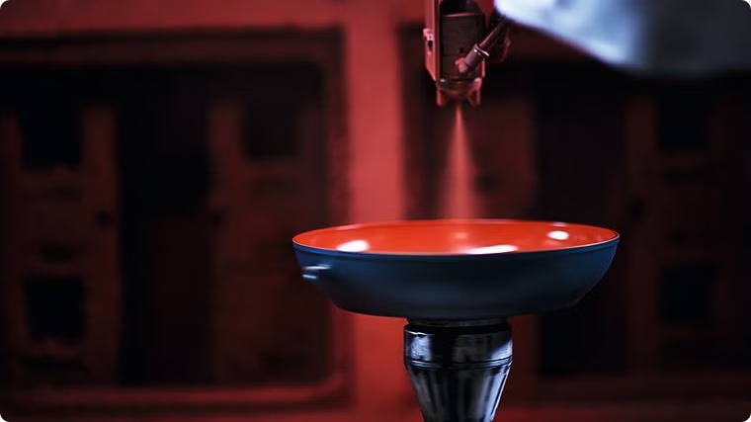


Nguy Cơ Tai Nạn Khi
Phủ Lớp Chống Dính
Tiếp Xúc Hóa Chất
Bỏng da, kích ứng mắt hoặc vấn đề về hô hấp.
Tai Nạn Cơ Học
Các thiết bị phun có thể tạo ra áp lực cao, dẫn đến
nguy cơ bị phun hóa chất vào người.
Trơn Trượt
Sàn trơn trượt do hóa chất rò rỉ, gây ra nguy cơ trượt ngã.

Slide 9

An Toàn Vệ Sinh Lao Động Cho Nhân Viên
Xử Lý Nhiệt Lớp Chống Dính
Sau khi đã được áp dụng lớp chống dính, Chảo được đưa vào lò nung, nhiệt độ từ 180°C đến 300°C, tùy thuộc vào loại lớp chống dính sử dụng để thực hiện quá trình làm khô và cứng hóa lớp phủ.

Slide 10
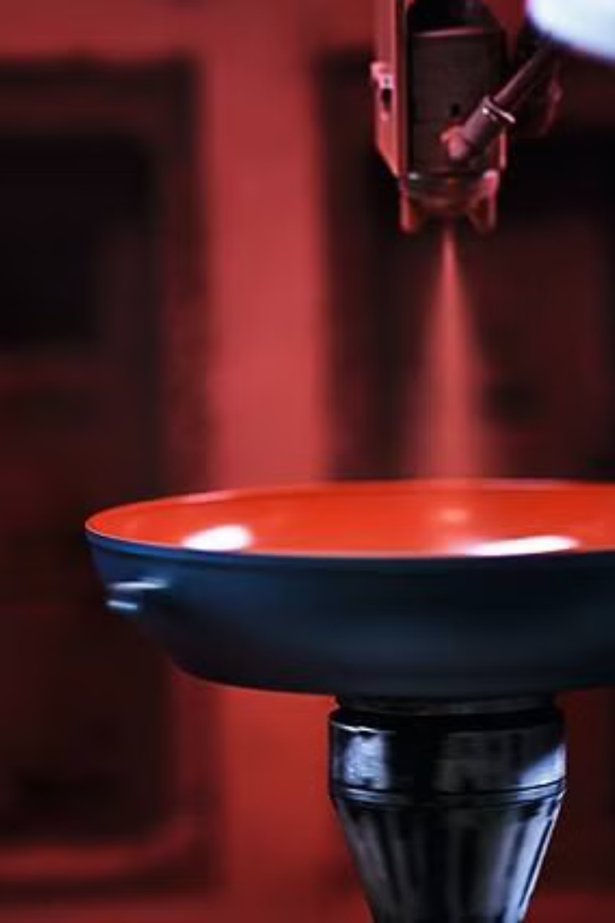
Nguy Cơ Tai Nạn Khi
Phủ Lớp Chống Dính
Sự cố
Bỏng nhiệt, nguy cơ cháy nổ, rò rỉ hóa chất.
Mắc các bệnh nghề nghiệp
Hơi do nhiệt độ và sơn làm mắc các bệnh về hô hấp, xương khớp, ngộ độc
Môi trường
Sàn trơn trượt do hóa chất rò rỉ, gây ra nguy cơ trượt ngã.

Slide 11

Quy định chung
Huấn luyện ATLD
Bảo trì thiết bị
Tổ chức các khóa huấn luyện an toàn lao động định kỳ cho công nhân.
Thường xuyên kiểm tra và bảo dưỡng máy móc, thiết bị sản xuất.
Thiết bị bảo hộ
Môi trường
Cung cấp và đảm bảo sử dụng đúng các thiết bị bảo hộ cá nhân.
Duy trì không gian làm việc sạch sẽ, thoáng mát và đủ ánh sáng.

Slide 12

Xử Lý Tình Huống Khẩn Cấp
1
Ngừng Hoạt Động
Ngừng hoạt động của lò nung và tắt nguồn điện để ngăn chặn sự lan rộng của nguy cơ.
2
Sơ Cứu
Làm mát vùng bị bỏng bằng nước sạch và không để vết thương tiếp xúc với bất kỳ chất hóa học nào.
3
Thông Báo
Thông báo ngay cho bộ phận y tế hoặc cấp cứu của công ty và gọi xe cứu thương nếu cần.
4
Điều Tra
Thực hiện các biện pháp khắc phục nhằm ngăn ngừa sự tái diễn.

Slide 13
Tài liệu tham khảo
Bài kiểm tra ATLD nhóm 3
Bảng báo giá huấn luyện ATLD
Tải về tài liệu (download)
Trắc nghiệm an toàn lao động nhóm 3
Xem chi tiết
Download tài liệu huấn luyện an toàn lao động sản xuất Chảo chống dính

